Slide 1
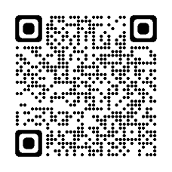
生産性向上人材育成支援センターでは、
中小企業等におけるDX人材の育成
を支援しています！
現在、社会環境・ビジネス環境の変化に対応すべく、企業・組織を中心に社会全体のＤＸ（デジタルトランスフォーメーション）が進んでいます。これに対応するためには、年代・職種を問わず、働き手一人ひとりがＤＸに参画し、デジタル技術を活用したプロセスの改善や、デジタルを活用しやすい組織づくりに取り組むことが重要となります。
生産性向上人材育成支援センターでは、生産性向上支援訓練カリキュラムモデルの中から「DX対応コース」を選定し、中小企業・事業主団体等の“DX人材の育成”を支援しています。
DX対応コースの概要
生産性向上支援訓練カリキュラムモデルの中から、訓練目的・分野による分類とは別に、DX推進に向けたスタートコース、ネットワーク・セキュリティに関するコースを選定し、共通領域として設定しました。
また、DXに向けた３つの課題を設定し、それぞれの課題解決に対応したコースを選定・分類しています。
共通領域
DX推進に向けたスタートコース
DXの推進に必要な知識や導入事例を知りたい
⇒【バックオフィス分野】DXの推進
○受講対象者
事業主の指示を受けた在職者の方
○訓練日数・時間
おおむね１～５日
（４～30時間）
○受講料（１人あたり・税込）
2,200円～6,600円
○訓練会場
自社会議室等を訓練会場とすること
が可能です（講師を派遣します）
ネットワーク・セキュリティに関するコース
社内ネットワークのセキュリティ対策を進めたい
⇒【倫理・セキュリティ分野】脅威情報とセキュリティ対策
３つの課題
デジタル化と新しい生活様式の課題への対応コース
自社業務に適切なITツールを選定したい
⇒【バックオフィス分野】ITツールを活用した業務改善
業務プロセスの課題への対応コース
システム化に伴うコストの考え方を知りたい
⇒【バックオフィス分野】失敗しない社内システム導入
ビジネスモデルの課題への対応コース
IoTによるビジネス環境の変化や動向を知りたい
⇒【組織マネジメント分野】IoTを活用したビジネスモデル
訓練受講までの流れ
課題や方策の整理
センター担当者が企業を訪問し、人材育成に関する課題や方策を整理します。
訓練コースの
コーディネート
相談内容を踏まえて、課題やニーズに応じた訓練コースを提案します。
訓練受講
所定の期日までに受講料の支払い等の手続を行い、訓練を受講してください。
※相談内容によっては、少人数からでも受講できるオープンコースのご利用を提案する場合があります。
～生産性向上人材育成支援センター(生産性センター)は、事業主の皆様の生産性向上に向けた人材育成を支援しています～
生産性センターＨＰ
（2024.12）

Slide 2
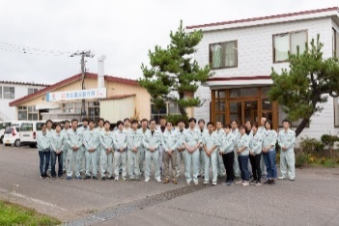
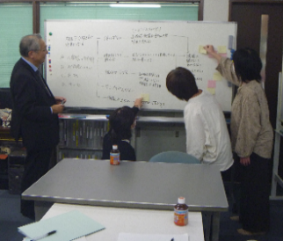
DX対応コース利用者の声①
株式会社岡田建具製作所 様
「RPAを業務に活用するイメージが掴め、導入に向けて動き始めることができました」
利用コース情報
プロフィール
・訓練コース名：「096 RPA活用」
・訓練期間：令和５年８月
・受講者数：９名
・所在地：北海道恵庭市
・従業員数：28名
・事業内容：木製建具・造作家具の製作・施工
＜訓練を利用した事業主の方の声＞
Q 利用した効果や受講者の方の反応をお聞かせください。
A これまでに利用した講義形式のセミナーとは異なり、実際にPCを用いて業務プロセス自動化が体験できたため、自社への具体的な導入がイメージできたようです。
また、管理者・担当者が受講したことにより、各部署各立場での導入効果や課題を共通認識として持つこともできました。受講者アンケートでも満足度は高く、「業務に役立てることができる」ことがその理由だというのも大変頼もしく思っています。
今後は、各部署が自らの業務に適したRPAの活用に取り組み、全社的に業務効率化を進めていくことを期待し
ています。また、必要に応じて未受講の社員に対しても訓練を実施したいと考えています。
＜訓練を受講した方の声＞
Q 受講した感想をお聞かせください。
A 当社では、製造部門（工場）と同様に事務部門でもカイゼン活動に取り組んでいますが、何から着手すればよいかを明確にできず、また、活動の成果を実感することも困難でした。
今回の訓練でRPA活用の対象となる非効率業務の抽出方法や業務効率化のためのRPAの具体的活用方法を習得できました。実際にPCを使って教えていただいたので、RPAを活用したカイゼン活動に取り組む際のハードルがかなり低くなり、積極的な取組への動機づけにもなりました。
これからは、RPAをツールとして、総務の業務だけではなく製造及び営業のバックオフィス業務の効率化をサポートしていこうと思っています。
DX対応コース利用者の声②
株式会社ビッドシステム 様
「DXを様々な視点で捉えられるようになったことで、顧客に積極的に提案できるようになりました」
利用コース情報
プロフィール
・訓練コース名：「119 DXの推進」
「126 DX人材育成の進め方」
・訓練期間：令和５年９月～11月
・受講者数：各９名
・所在地：群馬県伊勢崎市
・従業員数：10名
・事業内容：コンピュータソフトウェアの開発及び販売
＜訓練を利用した事業主の方の声＞
Q 利用した効果や受講者の方の反応をお聞かせください。
A 今年度、DXをテーマに選んだのはソフト開発の会社としてDXを様々な視点で捉え
た訓練を行いたかったからです。
訓練を利用することで「顧客にとってのDXとは何か？」「顧客が関わっている
ユーザーにとってのDXとは何か？」が具体的にイメージできてきました。訓練を重ねて受講することで、社員から「自分の仕事が整理できてきた、何がポイントか見えてきた」との声が聞こえており、これからも継続して訓練を活用していきたいと思います。
＜訓練を受講した方の声＞
Q 受講した感想をお聞かせください。
A 今回の訓練テーマであるDXについて、最初は敷居が高く感じていましたが、講師の話を聞いてみると、自分達が既に以前から取り組んでいるWeb上の業務管理等もDXの一つだとわかり、DXが身近なものに感じてきました。また、訓練の中で講師から他社のDXの取組事例等を紹介してもらいとても参考になりました。
今までは顧客の要望に応えるだけでしたが、DXを意識すれば、もっと役に立つものがたくさんあると思うので、これからはもっと発展して提案等ができるような気がします。普段はあまり社内で討論することがないため、演習の中で他の社員達の意見を聞くことができ、新しい発見や考え方を聞けて情報を共有できたのはとても学びになりました。

